Slide 1
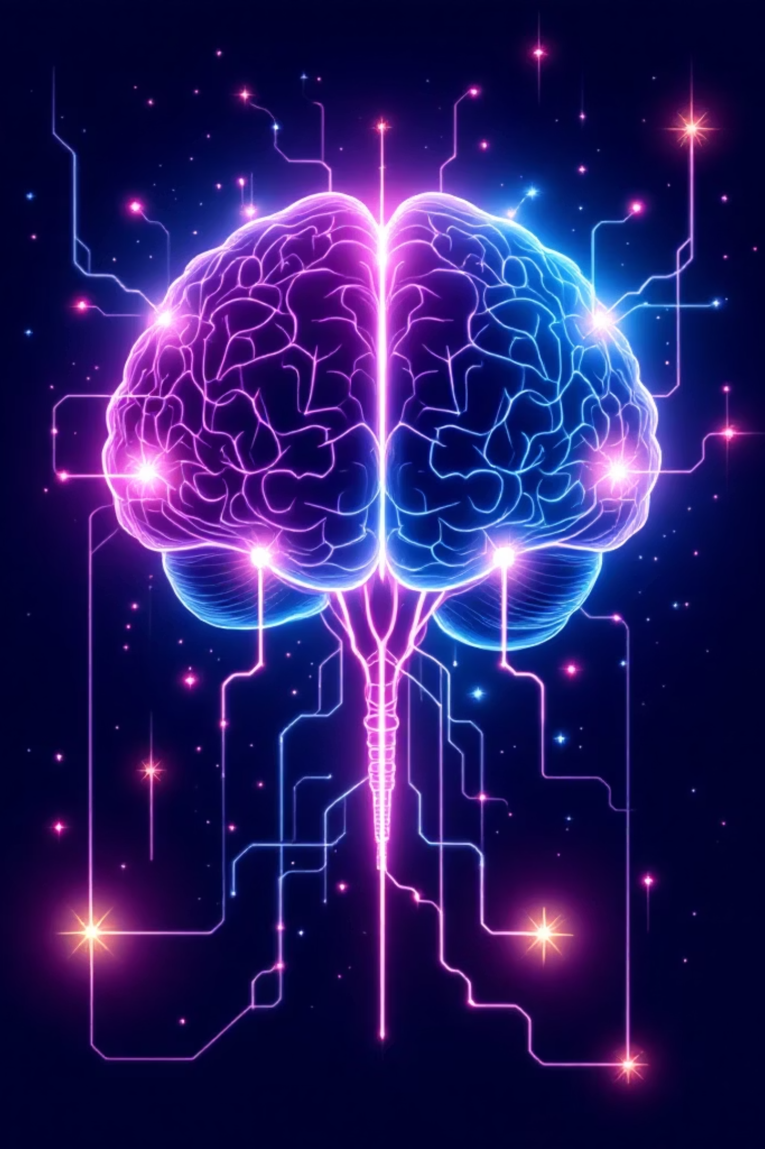
El Sistema Nervioso y Endocrino
Maestros del Cuerpo Humano
Dos sistemas. Una misión: mantener el cuerpo en perfecta armonía.

Slide 2
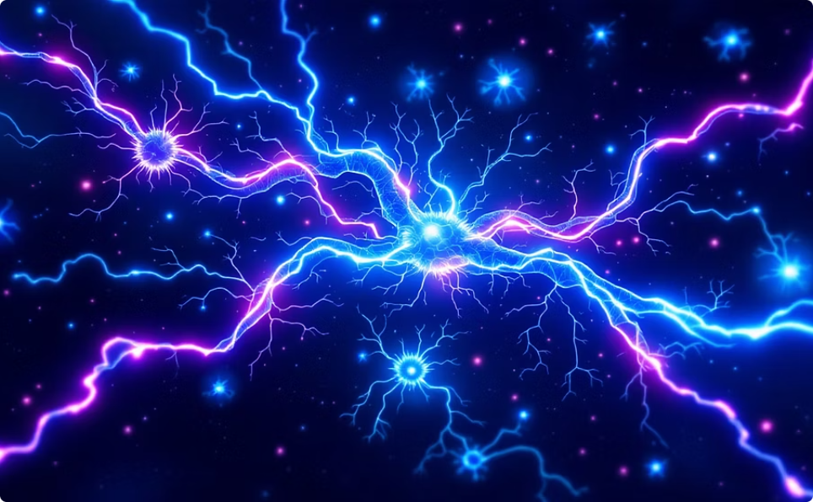
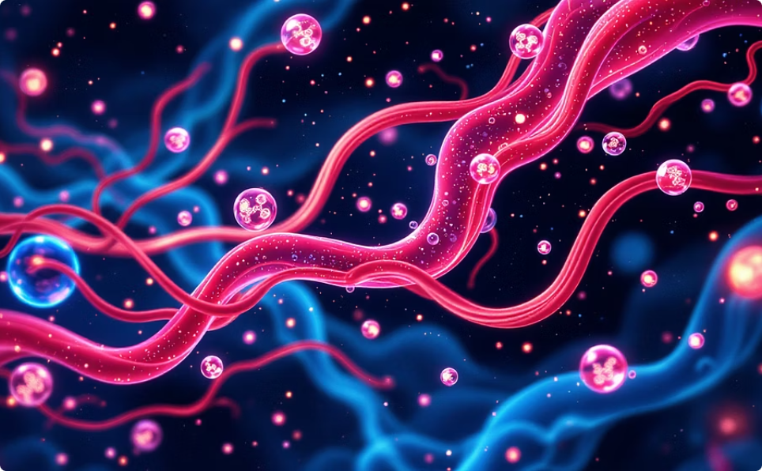
CAPÍTULO 1
Los Mensajeros del Cuerpo
Sistema Nervioso
Sistema Endocrino
Comunicación ultrarrápida vía impulsos eléctricos. Controla movimiento, pensamiento y respuesta inmediata.
Mensajería lenta y persistente vía hormonas en sangre. Regula crecimiento, metabolismo y reproducción.

Slide 3
Dos Sistemas, Una Misión
Hipotálamo
Hipófisis
Tiroides
Suprarrenales
Páncreas
Glándulas endocrinas coordinadas por el sistema nervioso central para una regulación total del organismo.

Slide 4
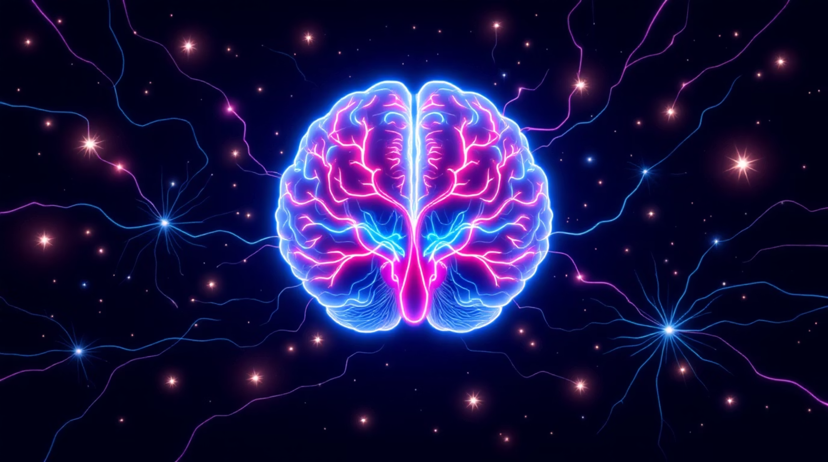
CENTRO DE MANDO
El Puente: Hipotálamo e Hipófisis
Hipotálamo
Centro de control maestro del cerebro. Recibe señales nerviosas y las convierte en respuestas hormonales.
Hipófisis
La "glándula maestra". Libera hormonas que controlan tiroides, suprarrenales y gónadas.
Eje Hipotálamo-Hipófisis
El vínculo directo entre el sistema nervioso y el endocrino.

Slide 5

CAPÍTULO 2
Hormonas en Acción
Adrenalina
Insulina
Tiroxina
Glándulas Suprarrenales Respuesta de "lucha o huida" ante el estrés.
Páncreas Regula los niveles de azúcar en sangre.
Tiroides Controla el metabolismo y la producción de energía.

Slide 6
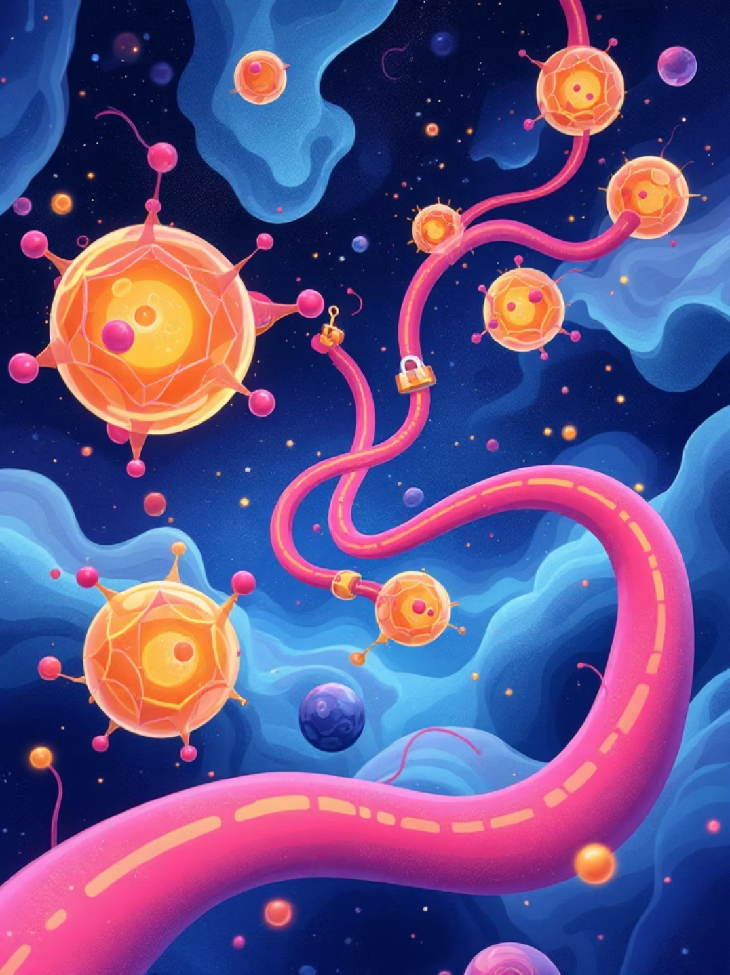
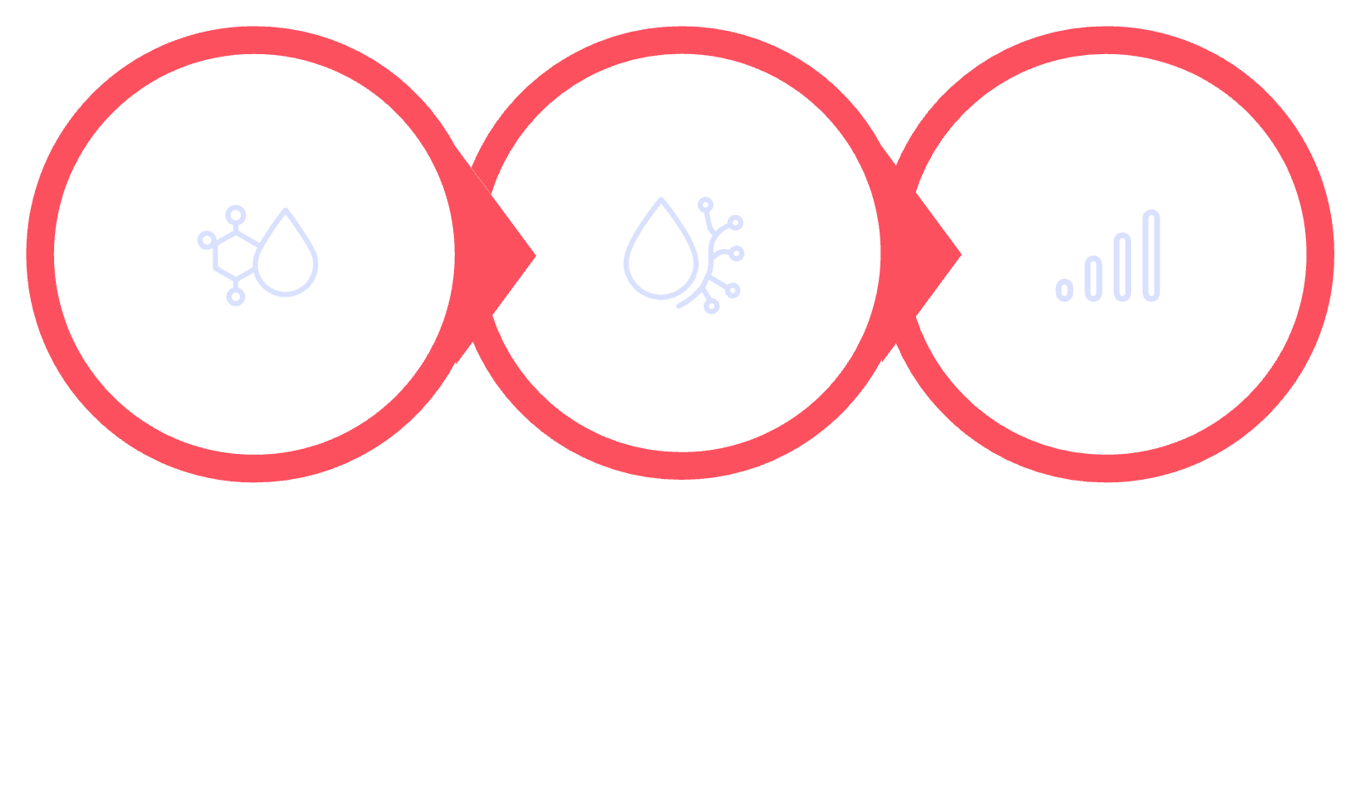
La Hormona: Llave y Cerradura Celular
Mecanismo de Acción
Las hormonas viajan por la sangre hasta encontrar su célula diana.
Hormona liberada
Viaja por la sangre
Se une a receptor

Slide 7
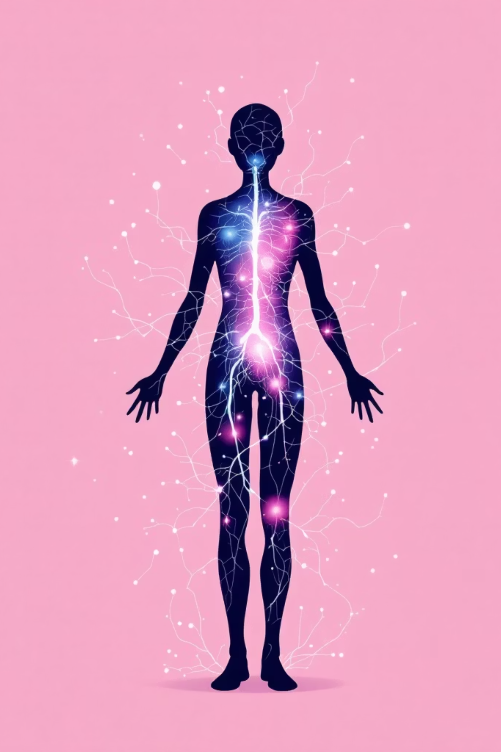
CAPÍTULO 3
La Danza Nervio-Endocrina
🧠 Conducta
⚖️ Homeostasis
Ánimo, sueño y comportamiento sexual bajo control conjunto.
Temperatura, presión arterial y glucosa en equilibrio constante.
🚨 Estrés
Respuesta inmediata (nervioso) + respuesta sostenida — eje HPA (endocrino).

Slide 8




Velocidad vs. Persistencia
⚡ Sistema Nervioso
💧 Sistema Endocrino
Respuesta en milisegundos. Impulso eléctrico. Preciso. Inmediato.
Respuesta en minutos u horas. Hormona en sangre. Lento pero persistente.
Estímulo
Señal Nerviosa
El cuerpo detecta un cambio
Respuesta inmediata
Respuesta Hormonal
Equilibrio
Mantenimiento a largo plazo
Homeostasis restaurada

Slide 9
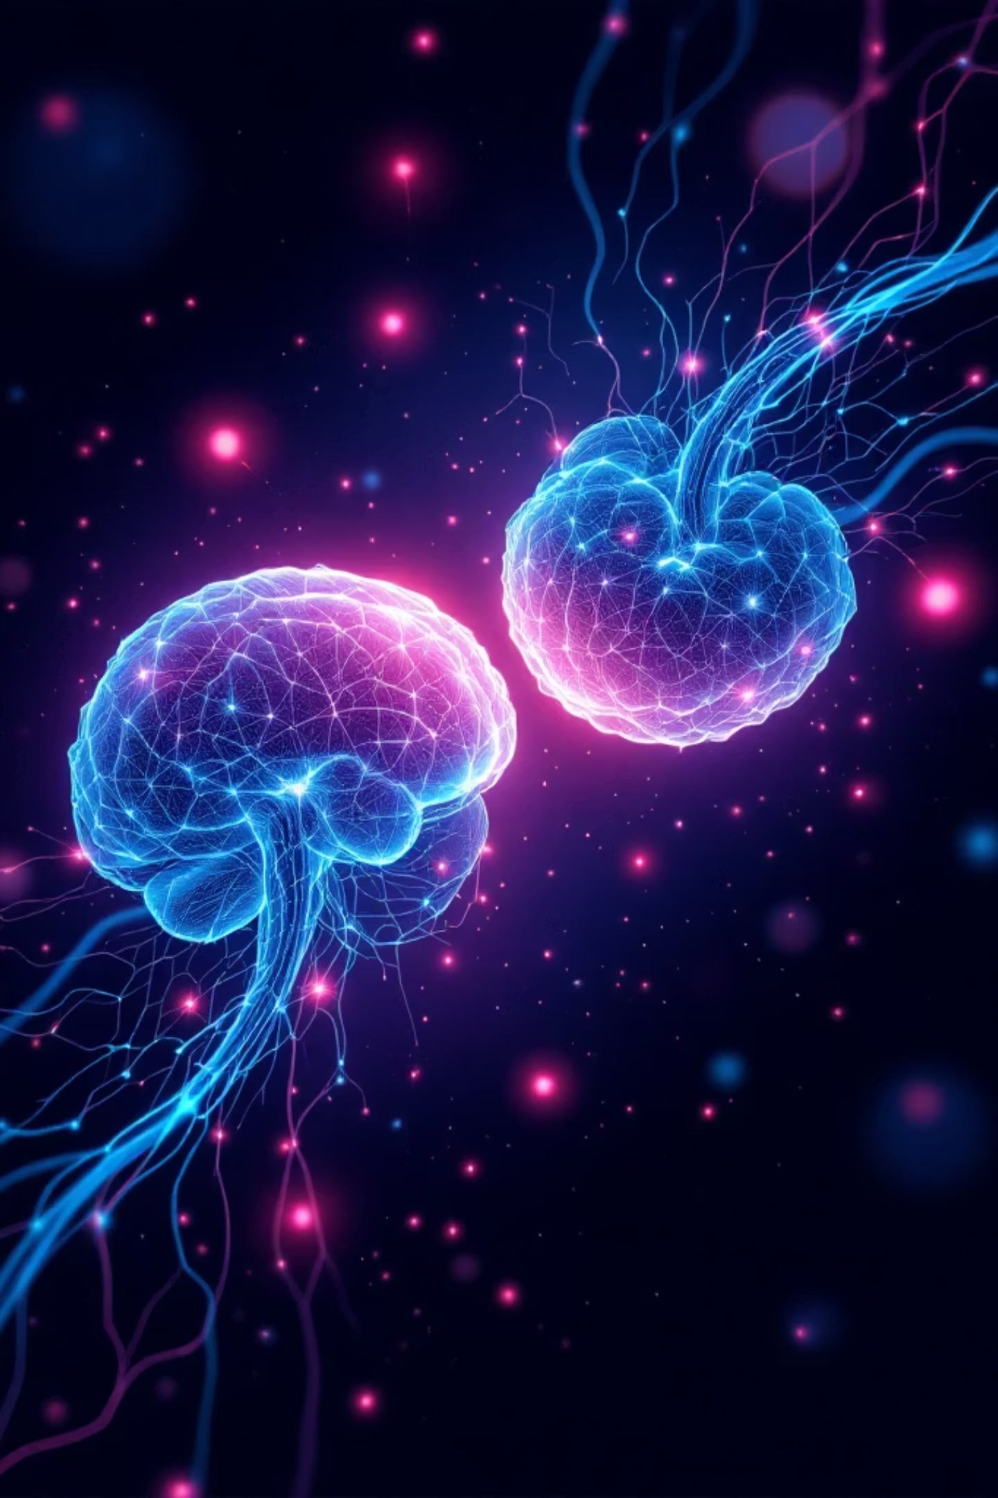

Conclusión: Una Sinergia Vital
El sistema nervioso y el endocrino no operan en aislamiento. Son un equipo inseparable cuya coordinación es fundamental para la vida.
Supervivencia
Equilibrio
Respuesta al peligro y adaptación al entorno
Regulación interna constante del organismo
Conducta
Base biológica de la salud mental y el comportamiento
🔑 Comprender esta conexión es clave para entender la salud y la conducta humana.

Slide 10
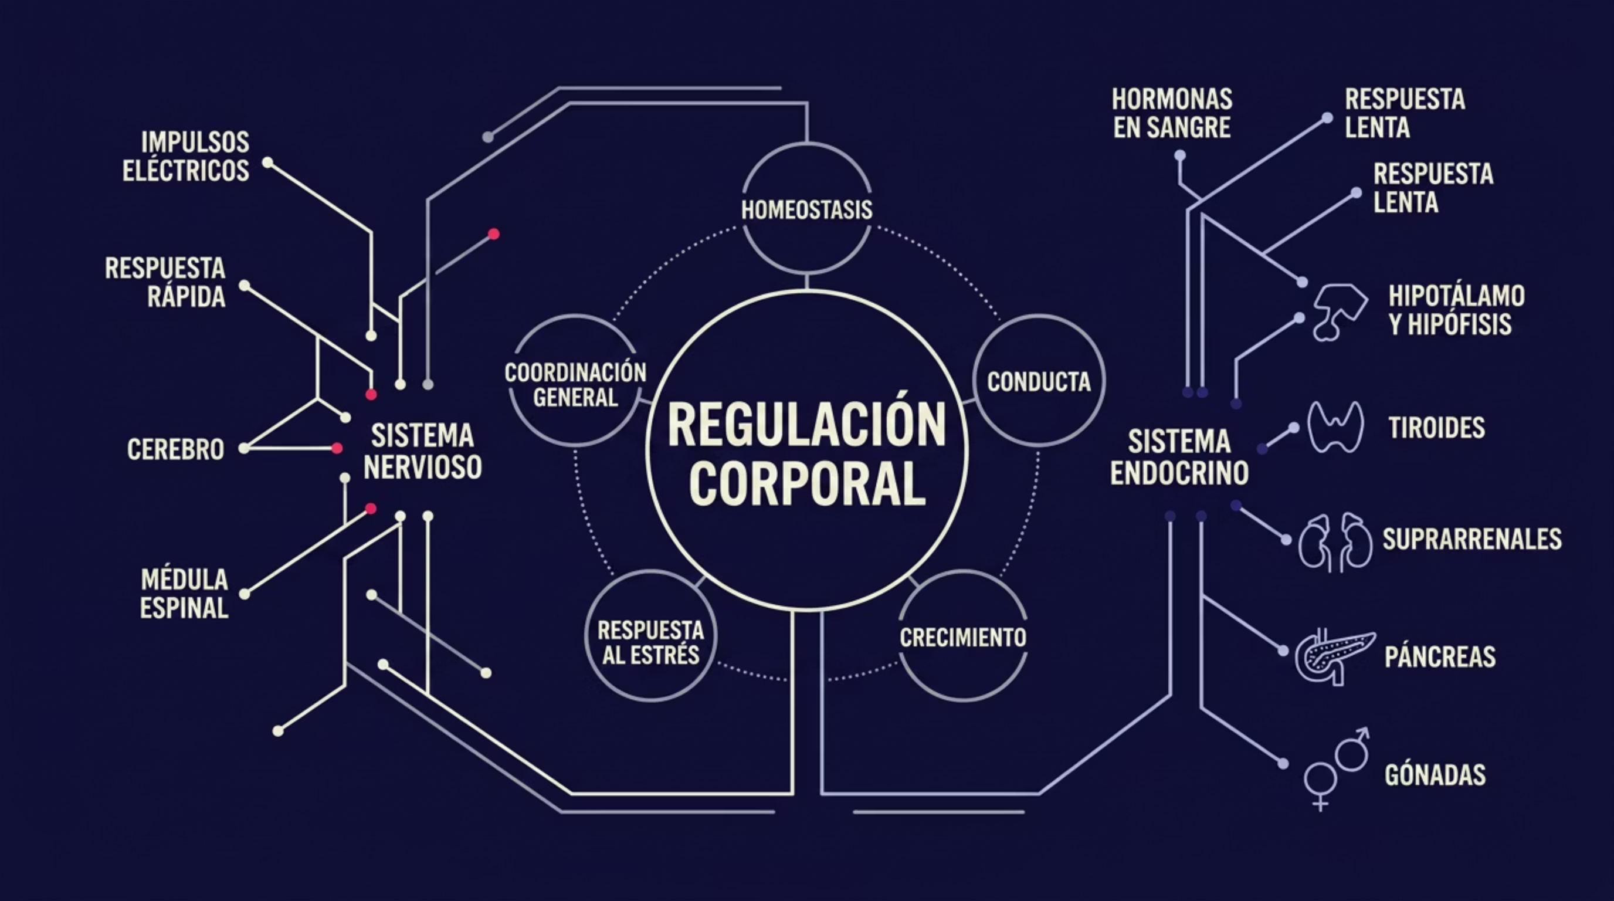

Resumen Visual
Dos sistemas. Miles de señales. Un cuerpo perfectamente coordinado.

